Slide 1

СТРОКИ
Занятие №3

Slide 2
Проверка пройденного на занятии №2
Какие операторы сравнения вы знаете и их описание?
Расскажите про оператор if.
Как надо выделять блок кода в операторах ветвления?
Расcкажите про конструкцию if – else. В каких ситуациях применяется else?
Расcкажите про конструкцию if – elif – else.
Сколько раз можно применить elif ?
Расскажите про тип данных bool.
Есть ли разница писать true и false c маленькой или большой буквы?
Расскажите про оператор or, and, not и их особенности.

Slide 3
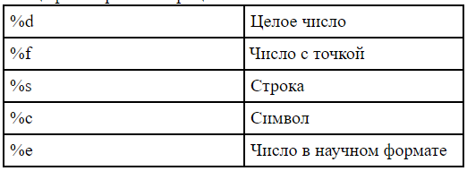

Проверка домашнего задания
Форматированный ввод/вывод – это совокупность операций, обеспечивающая ввод/вывод высокого уровня переменных с применением определённого формата ввода/вывода.
В Питоне имеется несколько способов форматированного ввода/вывода. Самый простой из них – оператор print, печатающий переменные и строковые константы, применяя формат по умолчанию.
Оператор % по отношению к строкам выполняет операцию форматирования и вставки таким образом, что объект, стоящий справа от него, встраивается согласно определенным правилам в строку слева от него:
string % value
Такой способ форматирования считается старым видимо потому, что заимствован из функции printf() языка C, а в Python.

Slide 4
Проверка домашнего задания
Задача №1: Лотерея
Реализуйте свою игру лотереи с выбором числа или набора чисел

Slide 5
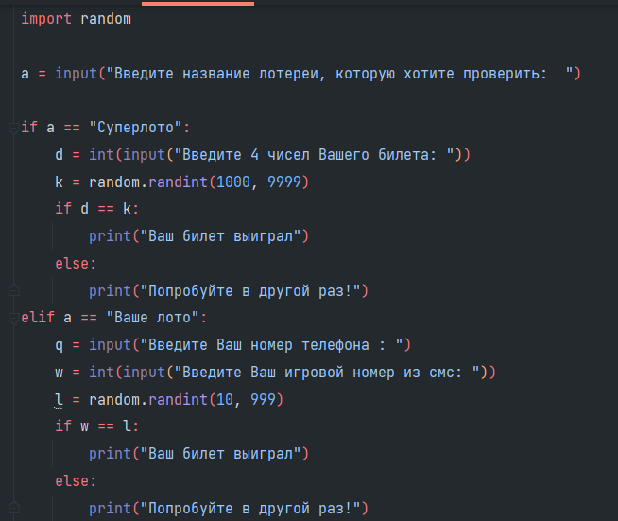
Решение

Slide 6
Проверка домашнего задания
Задача №2: Человек вводит день и месяц своего рождения,
выведите, кем он является по знаку зодиака и сколько
ему сейчас лет

Slide 7
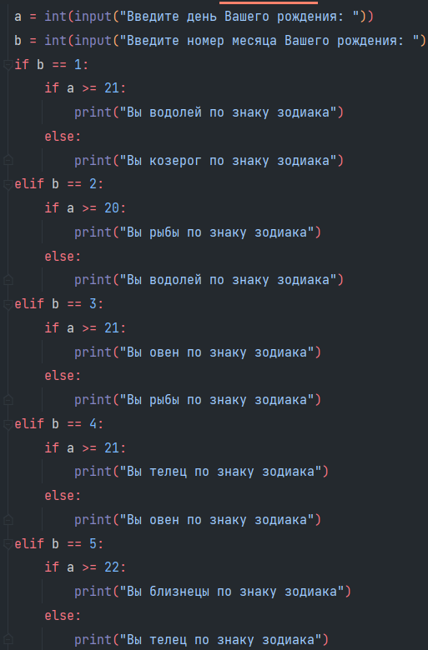
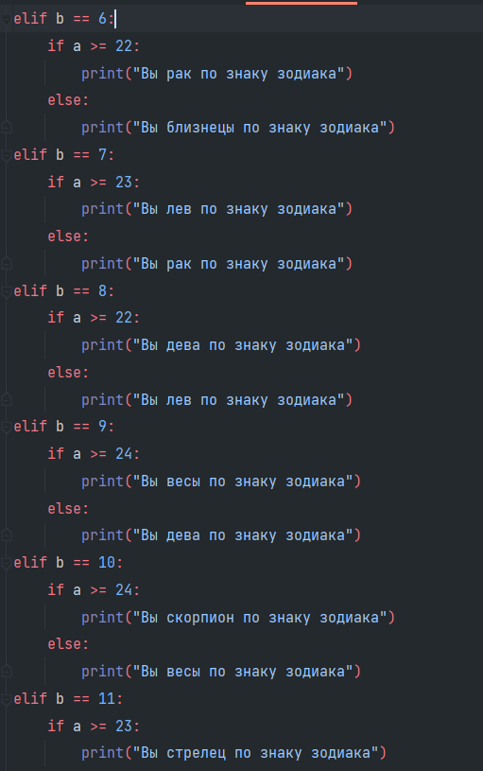
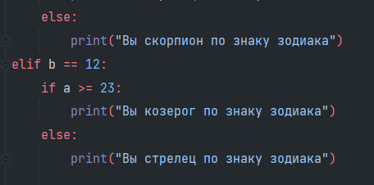
Решение

Slide 8
План занятия
Строки. Их реализация в Питоне.
Срезы. Подстроки.
Форматированный вывод строк.

Slide 9

Строки. Их реализация в Питоне
Строки - упорядоченные неизменяемые последовательности символов, используемые для хранения и представления текстовой информации, поэтому с помощью строк можно работать со всем, что может быть представлено в текстовой форме

Slide 10
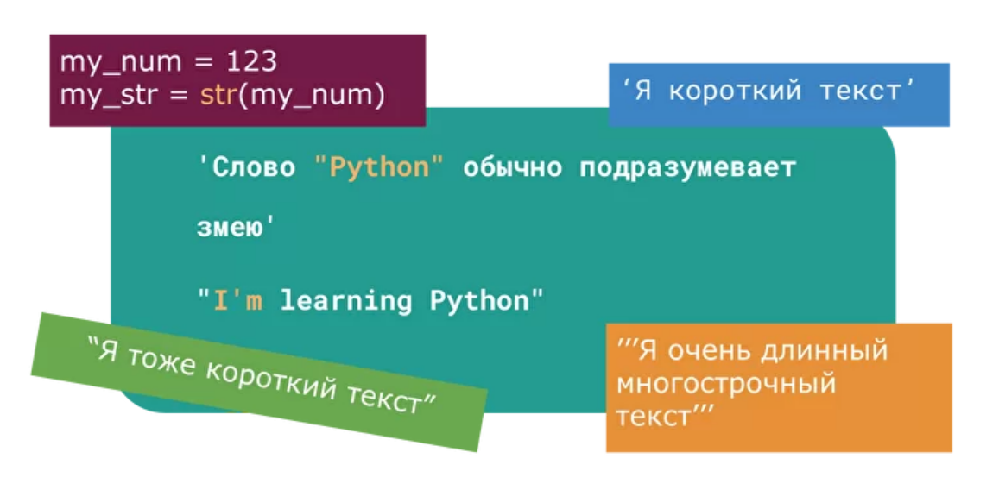
Строки можно создать несколькими способами:
1. С помощью одинарных и двойных кавычек. Например:
first_string = 'Я текст в одинарных кавычках'
second_string = "Я текст в двойных кавычках"
Строки в одинарных и двойных кавычках - одно и то же. Причина наличия двух вариантов в том, чтобы позволить вставлять в строки символы кавычек, не используя экранирование. Например вот так(обратите внимание на кавычки внутри строки):
first_string = 'Слово "Python" обычно подразумевает змею'
second_string = "I'm learning Python"

Slide 11


2. С помощью тройных кавычек. Главное достоинство строк в тройных кавычках в том, что их можно использовать для записи многострочных блоков текста. Внутри такой строки возможно присутствие кавычек и апострофов, главное, чтобы не было трех кавычек подряд. Пример:
3. С помощью метода str(). Как это работает:
my_num = 12345
my_str = str(my_num)
В данном случае мы создали новую строку путем конвертации переменной другого типа(например, int).

Slide 12
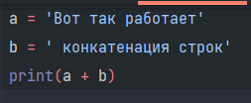


Базовые операции 1. Оператор сложения строк + + — оператор конкатенации строк. Он возвращает строку, состоящую из совокупности других строк. Например:
'Вот так работает конкатенация строк'
2. Оператор умножения строк * * — оператор создает несколько копий строки. Если str это строка, а n целое число, то будет создано n копий строки str.
'СтрокаСтрокаСтрокаСтрокаСтрока’
3.Длина строки (функция len)
6

Slide 13
Задание №1 Напишите программу, которая запрашивает у пользователя его имя, а затем выводит строку «Привет, …», где вместо многоточия имя пользователя. А вторая строка выведет имя пользователя с повтором 3 раза.

Slide 14
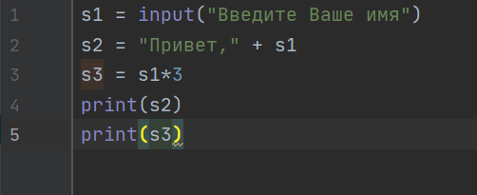
Решение:

Slide 15
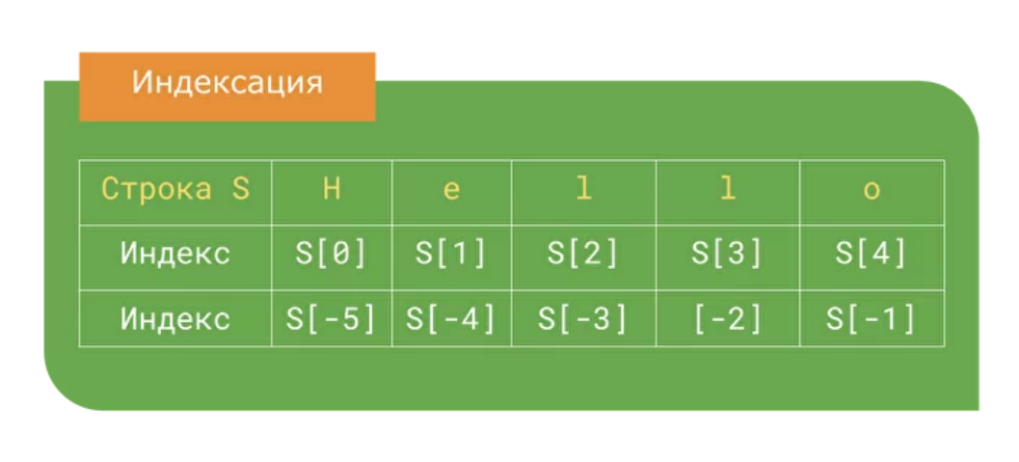
Срезы. Подстроки
Срезы так же относятся к группе общих операций - они используются для всех последовательностей, а значит и для строковых переменных.
Срез (slice) — извлечение из данной строки одного символа или некоторого фрагмента подстроки или подпоследовательности. Индекс - номер символа в строке (а также в других структурах данных: списках, кортежах, массивах). Обратите внимание, что нумерация начинается с 0. Если указать отрицательное значение индекса, то номер будет отсчитываться с конца, начиная с номера -1.

Slide 16


Самая простая форма среза - взятие одного символа строки - S[i], где S - строка, i - индекс.

Slide 17
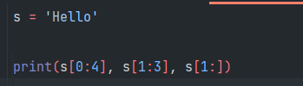

2. Второй тип - срез с двумя параметрами. Т. е. S[a:b] возвращает
подстроку, начиная с символа c индексом a до символа с индексом b, не включая его. Если опустить второй параметр (но поставить двоеточие), то срез берется до конца строки.

Slide 18
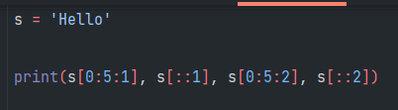

3. Срез с тремя параметрами - S[a:b:d]. Третий параметр задает шаг, то есть будут взяты символы с индексами a, a + d, a + 2 * d и т. д. Например, при задании значения третьего параметра, равному 2, в срез попадет каждый второй символ:

Slide 19

И еще раз: строки в Python - это неизменяемый тип данных! Любые операции среза со строкой создают новые строки и никогда не меняют исходную строку. В Питоне строки вообще являются неизменяемыми, их невозможно изменить. Можно лишь в старую переменную присвоить новую строку

Slide 20
Задание №2 Вычислить сумму цифр случайного трёхзначного числа

Slide 21
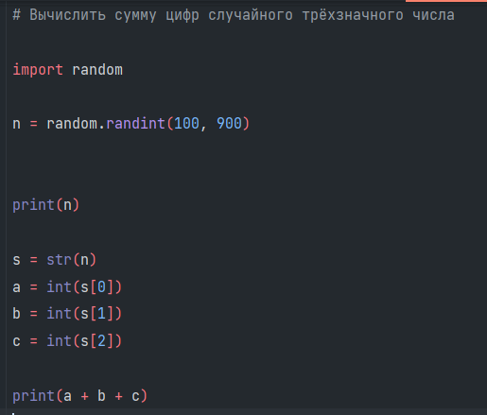
Решение

Slide 22
Операции со строками. Дополнительные методы.
Далее давайте рассмотрим методы второй группы, которые были созданы специально для работы с данными типа str. Полный и актуальный список методов можно посмотреть на странице официальной документации. И как вы сможете заметить, их там немало. Мы же с вами перечислим самые полезные из них и популярные

Slide 23
1. Работа с регистром строки
s.capitalize() | Преобразует первую букву первого слова строки s в букву в верхнем регистре, все остальные буквы преобразуются в буквы в нижнем регистре.
s.title() | Преобразует первые буквы всех слов строки s в буквы верхнего регистра, все остальные буквы слов преобразует в буквы нижнего регистра.
s.upper() | Преобразует все буквы строки s в буквы верхнего регистра.
s.lower() | Преобразует все буквы строки s в буквы нижнего регистра.
s.swapcase() | Преобразует все буквы верхнего регистра в буквы нижнего регистра, а буквы нижнего регистра преобразует в буквы верхнего регистра.
s.isupper() | Возвращает True, если все символы строки, поддерживающие приведение к регистру, приведены к верхнему, иначе — False.
s.islower() | Возвращает True, если все символы строки, поддерживающие приведение к регистру, приведены к нижнему, иначе — False.
s.istitle() | Определяет, начинаются ли слова строки с заглавной буквы. Возвращает True, когда s не пустая строка и первый алфавитный символ каждого слова в верхнем регистре, а все остальные буквенные символы в каждом слове строчные. Иначе - False.

Slide 24
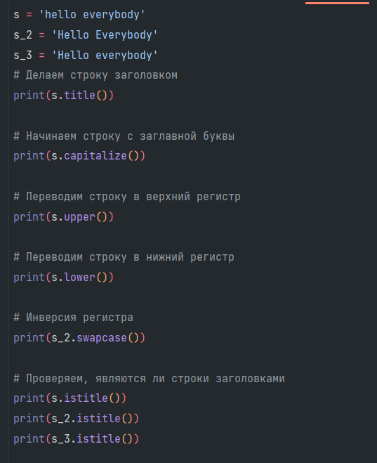

Slide 25
Задание №3 На вход подается непустая строка S. В строке хотя бы два символа. 1) В первой строке распечатайте каждый 3-й символ, начиная с нулевого (подряд, не разделяя символы пробелами). 2) Во второй строке распечатайте первый и последний символы (подряд, не разделяя символы пробелами). 3) В третей строке распечатайте S в верхнем регистре. 4) В четвертой строке распечатайте S в обратном порядке. 5) В пятой строке напечатайте True, если все символы в строке S — цифры и False в противном случае.

Slide 26
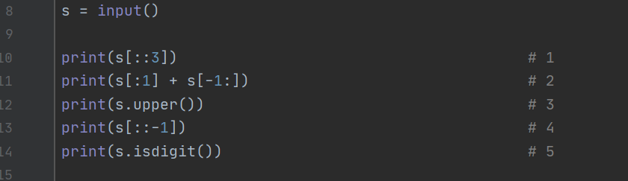
Решение

Slide 27

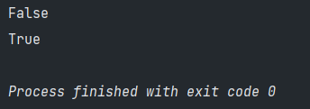
S.isdigit() - Состоит ли строка из цифр.
S.isalpha() - Состоит ли строка из букв.

Slide 28

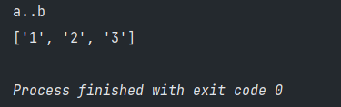
2. Объединение и разбивка строк
x.join(iterable) | Возвращает строку, собранную из элементов указанного объекта, поддерживающего итерирование(например, список строк).
s.split(x) | Разбивает строку s на части, используя специальный разделитель x, и возвращает эти части в виде списка.

Slide 29
3. Поиск и замена внутри строки
s.startswith(prefix) | Возвращает True, если строка s начинается с указанного префикса, иначе - False.
s.endswith(suffix) | Возвращает True, если строка s оканчивается указанным постфиксом, иначе - False.
s.find(sub) | Находит в строке s подстроку sub. Возвращает индекс первого вхождения искомой подстроки. Если же подстрока не найдена, то метод возвращает значение -1.
s.replace(old, new) | Заменяет в строке s все вхождения подстроки old на подстроку new.

Slide 30
Функции поиска
В Python существует две похожих функции для поиска подстроки - find()(относится к группе строковых методов) и index(). Разница в том, что find() вернет -1, если не найдет искомое, а index() выкинет исключение ValueError. Кроме того, необходимо помнить, что если нужно только удостовериться, что подстрока присутствует внутри строки - можно просто воспользоваться методом in: 'Py' in 'Python’ # True

Slide 31
Задание №5
Дана строка, состоящая ровно из двух слов, разделенных пробелом.
Переставьте эти слова местами. Результат запишите в строку и
выведите получившуюся строку.
Замените в этой строке все цифры 1 на слово one
Примечание: решить без использования функции split

Slide 32

Домашнее задание
Задача №1
Дана строка.
Сначала выведите третий символ этой строки.
Во второй строке выведите предпоследний символ этой строки.
В третьей строке выведите первые пять символов этой строки.
В четвертой строке выведите всю строку, кроме последних двух символов.
В пятой строке выведите все символы с четными индексами (считая, что индексация начинается с 0, поэтому символы выводятся начиная с первого).
В шестой строке выведите все символы с нечетными индексами, то есть начиная со второго символа строки.
В седьмой строке выведите все символы в обратном порядке.
В восьмой строке выведите все символы строки через один в обратном порядке, начиная с последнего.
В девятой строке выведите длину данной строки.

